Slide 1
CMS Computing report
Tommaso Boccali
Bologna, 25 Maggio 2015

Slide 2
outline
Attivita’ 2014 (e prima parte 2015)
Attivita’ previste 2015
Novita’ modello di calcolo
  Poco – rimando soprattutto a meeting di Febbraio
Uso delle risorse (CMS)
Uso delle risorse (IT)
Richiesta risorse

Slide 3
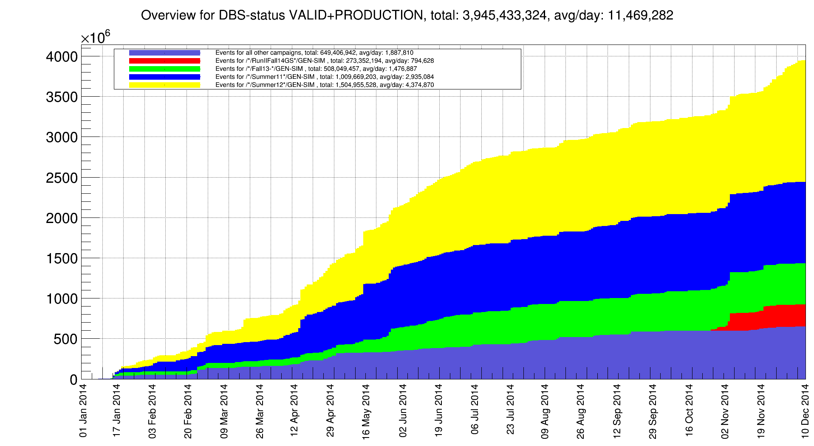
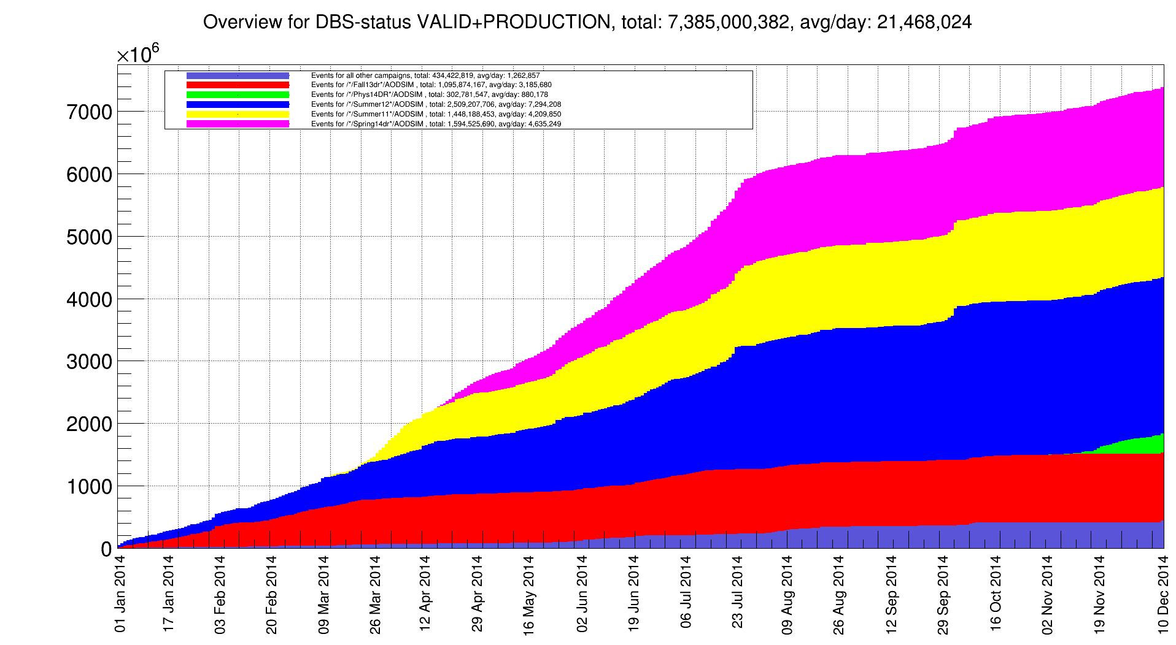
What We Produced in 2014
Considering the CSA14 production
  Fall13GS (CMSSW6.2) and Spring14DR (CMSSW7.0)
AODSIM
GEN-SIM
During CSA14 we demonstrated we could sustain: 500M/month Gen-Sim and 1B/month Digi-Reco

Slide 4
Data Tiers in MC Production
Most MCs produced in AOD format
Strategy for MINIAOD still to be defined
We have reconstructed nearly 7B simulated events in 2014, and made 5B new GEN-SIM events
4

Slide 5
Expected Production in 2015
In Run II CMS expects to promptly reconstruct 1000Hz of data (a factor 2 more) at an average of twice the reconstruction time
  Sample of events to collect, promptly reconstruct and eventually reprocess is 3B events in 2015
CMS expects to generate 1.3 simulated events for every event collected (4B GEN-SIM by end of 2015)
  Budget for processing is ~1.5 times events produced
Analysis facilities were specified to primarily provide resources to analyze Run II data only

Slide 6
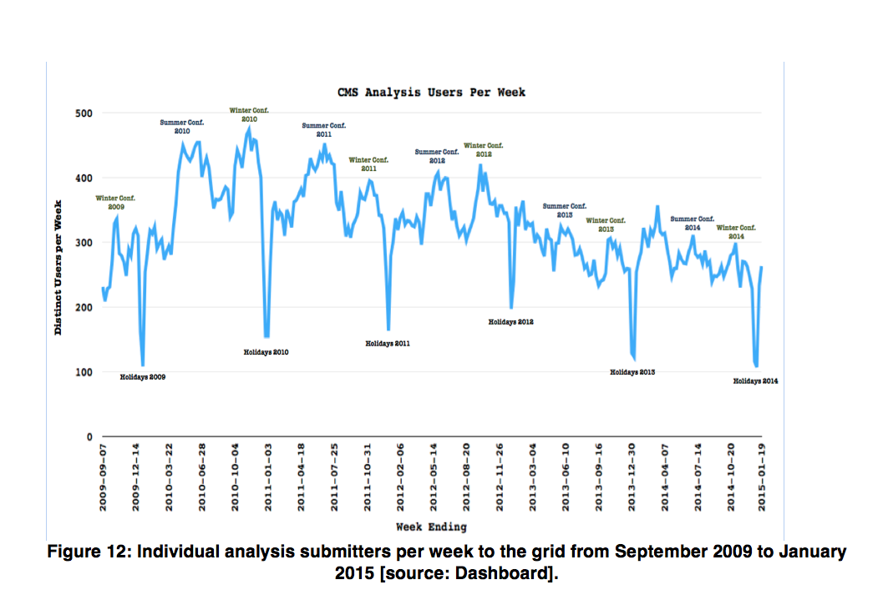
Analisi utente
Siamo sui 300 utenti diversi a settimana che sottomettono via CRAB3
Nota: drop dai 500 e’ dovuto a maggiore organizzazione dei gruppi di analisi, non ad uno effettivo calo

Slide 7
Modello di calcolo - cambiamenti
Gia’ abbondantemente presentato a 02/2015
Stesse slides qui … mi aspetto mi diciate di saltare e/o andare veloci

Slide 8
Opportunistic computing
In una situazione di 0 contingency, una mano puo’ venire dalla possibilita’ di usare risorse opportunistiche
La nostra scala di risorse e’ ormai O(1%) rispetto alle cloud commerciali alla Google o EC2
Nostro installato ~ 1-2 MHS06 (100-200k Cores)
Stime per Google/Amazon/microsoft danno O(5M) server a testa
  O (50M) cores, O(500MHS06)
Avere accesso a O(100k) cores per periodi brevi (~1 mese) sembra essere almeno pensabile a prezzi ragionevoli, via grant di ricerca
  100 kCores per un mese = ~ 100 kHS06 per un anno
    Equivale a ~2 nuovi T1
    Equivale a 5-6 nuovi T2
    Equivale a ~ quanto serve per generare tutti i GEN-SIM di un anno, liberando i T2 dal task

Slide 9
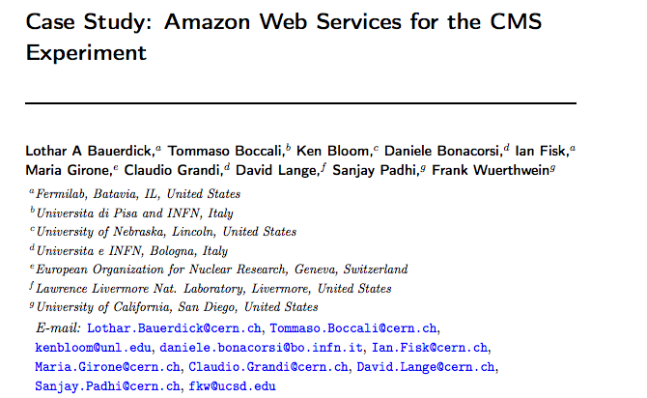
Amazon Proposal
(apr 15)
Idea:
Chiedere O(60k) cores per un mese (800-900 kHS06)
  E’ circa equivalente a raddoppiare le risorse di CMS per un mese
Fare test di utilizzo in modalita’ burst per CMS
  Produzione GEN-SIM
  Produzione DIGI-RECO
  Reprocessing Dati/MC
  Produzione samples Premixed per produzione MC
Dal punto di vista infrastrutturale:
  Test di estensione dei Tier1 in modo elastico
Valore delle risorse sullo spot market : n/a
Matching Grant USCMS (UCSD)

Slide 10
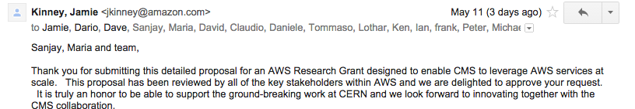
Breaking news
Non ancora chiarissimo quante risorse saranno (dipende dall’andamento dello spot market)
Finestra di utilizzo del grant: da oggi a Marzo 2016
Molto interesse italiano
Persone gia’ nel calcolo opportunistico / HLT/ su AI di CMS
CNAF (per test di estensione)
Non vendiamo la pelle dell’orso troppo presto: in pratica in queste cifre non c’e’
  Sostanziale storage
  Poca rete in/out
  Puo’ non essere banale un utilizzo efficiente (ci fai GEN-SIM, ma quando sono finiti?)

Slide 11
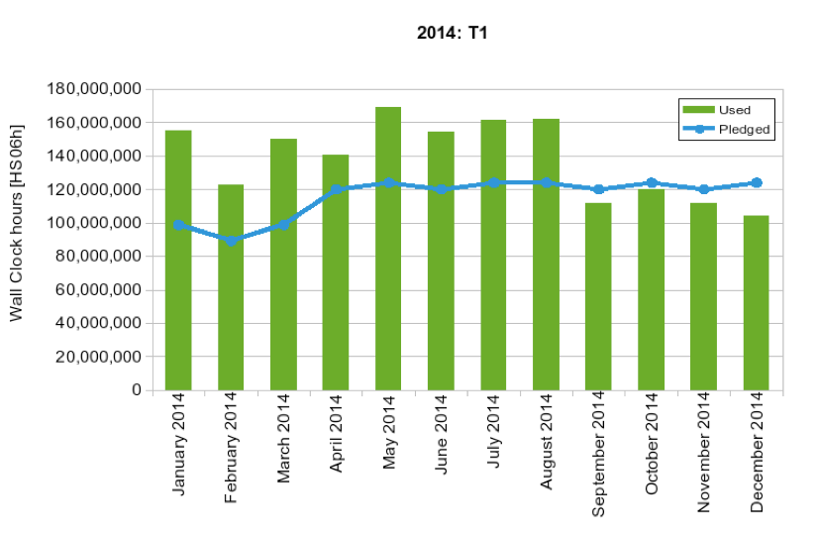
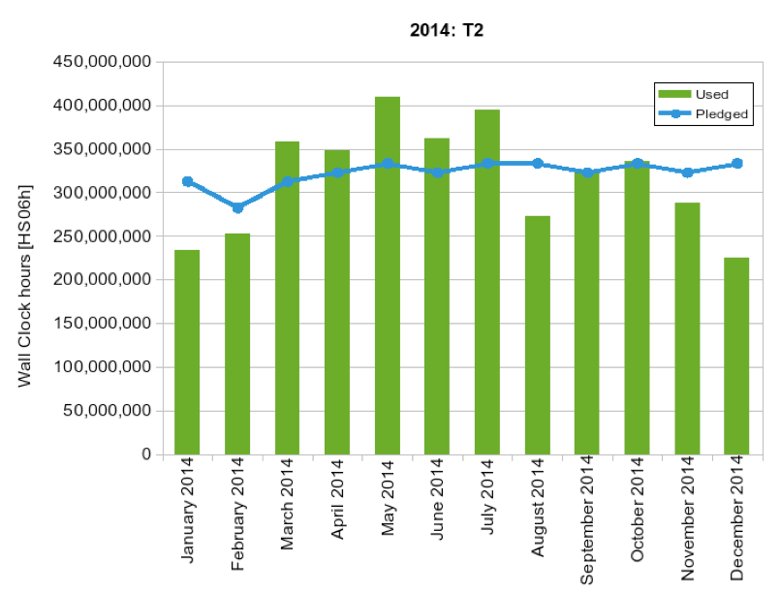
Utilizzo e stato delle risorse (CMS)
Tier1: 120%
Tier2: 102%

Slide 12
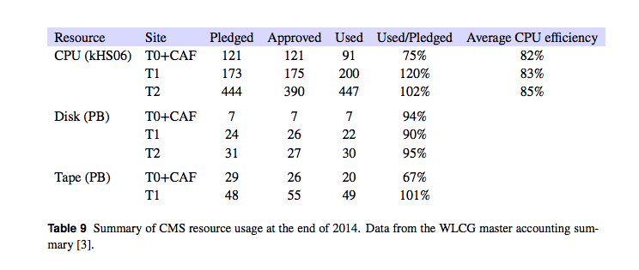
In generale
uso dei pledges 90-120%
Eff CPU cumulativa (analisi + produzione) > 80%

Slide 13
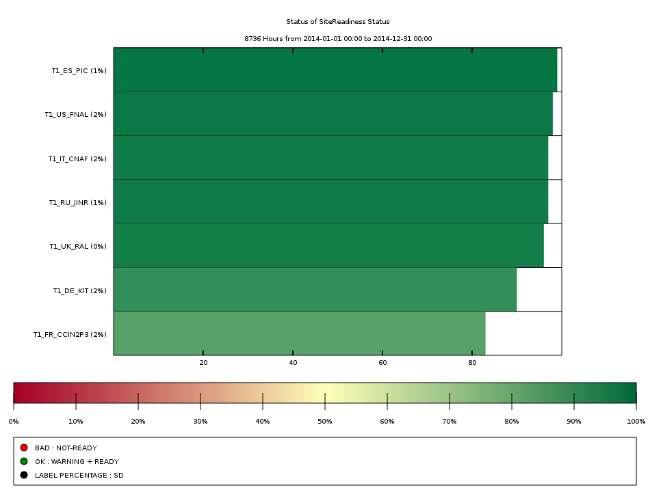
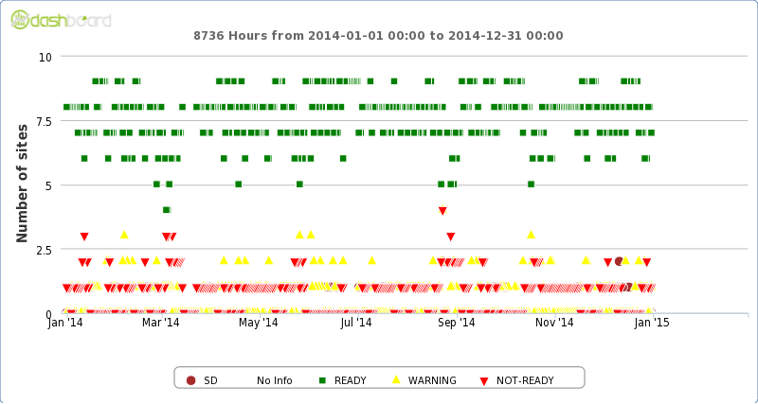
Tier-1 Readiness
Tier-1 sites:
  T1_RU_JINR basically commissioned
  T1_TW_ASGC decommissioned
    (not even present in the table)
    Removed from CMS systems
Continuous effort:
  CMS Comp Ops supports
  Local site contacts
13

Slide 14
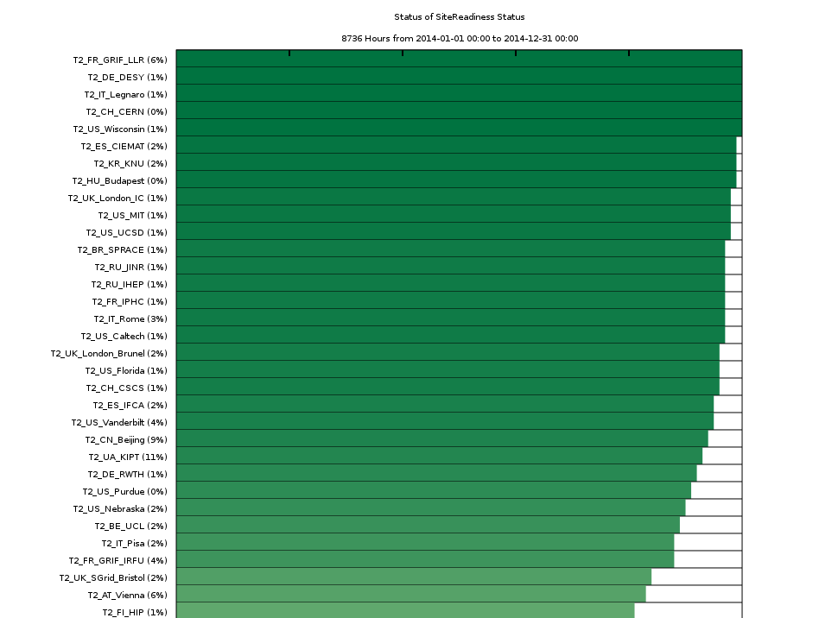
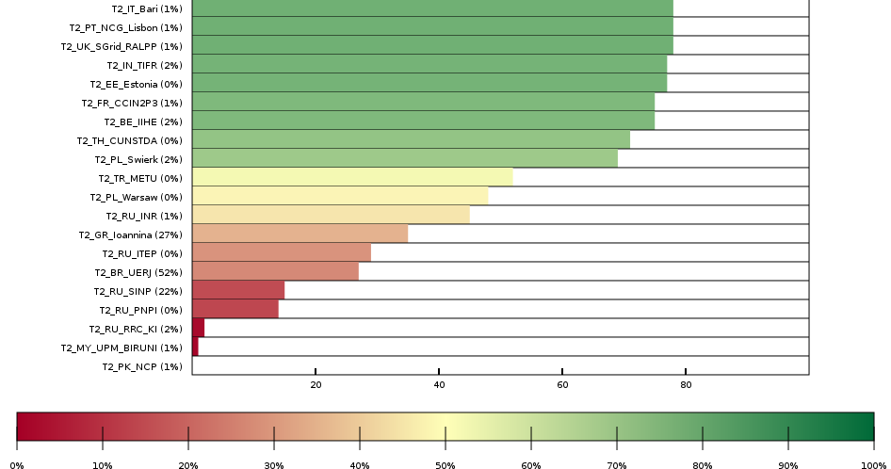
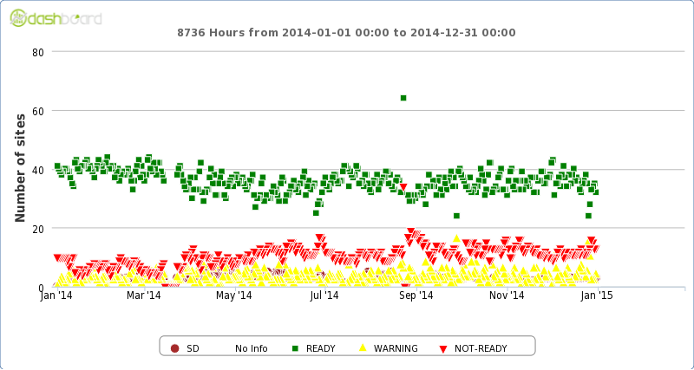
Tier-2 Readiness
T2_TW_Taiwan decommissioned
- Stopped supporting CMS
14

Slide 15
Tier2 – stato reale
CMS ha 54 Tier2 (include tutto quello che e stato Tier2 dal 2009 a oggi)
I Tier2 ricevono EPR
  In proporzione alle risorse che danno a CMS
  Solo se superano il 60% di readiness durante tutto l’anno
IN PRATICA:
  9 Tier2 non funzionano del tutto o sufficientemente (I Russi, principalmente)
  Questi Tier2 hanno fra il 10 e il 15% delle risorse sulla carta, per cui sono risorse che alla fine MANCANo a CMS (anche se su Rebus)
Tier2: stati possibili
  OK
  In Warning (sta per entrare in waiting room)
  Waiting room – comincia a perdere EPR
  Morgue – in waiting room da > 8 settimane,lo consideriamo ~ perso
  (raro che un Tier2 esca dalla morgue ….)

Slide 16
Stato risorse - ITALIA

Slide 17
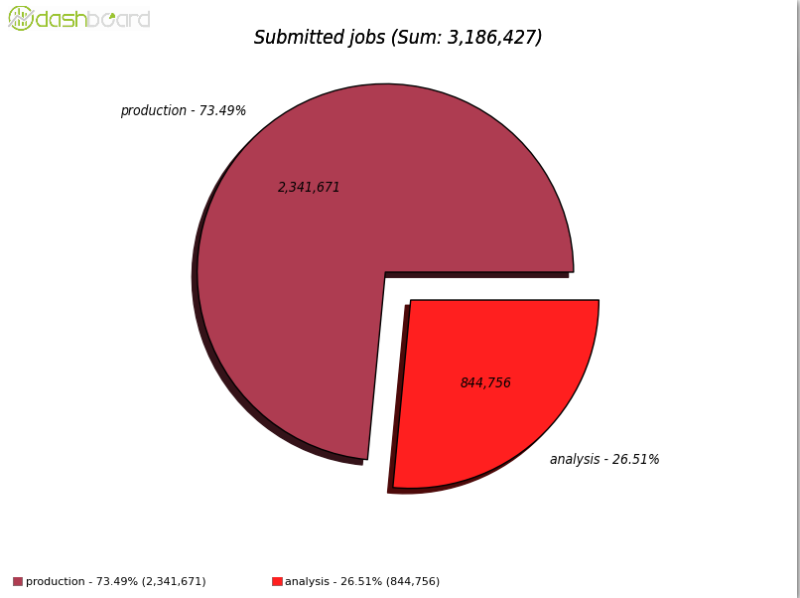
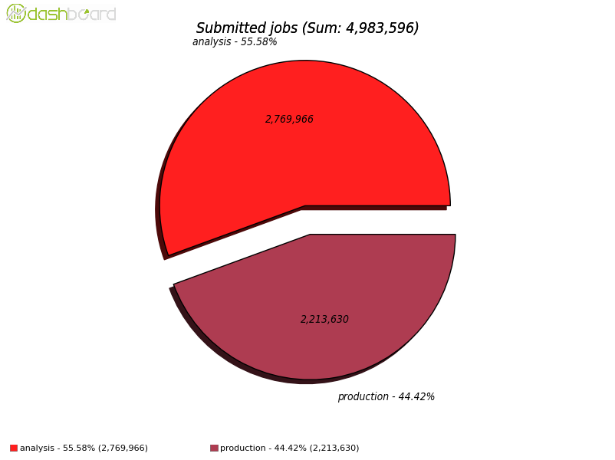
Cosa si processa (T1 vs T2s) in Italia?
Analisi
Produzione
Produzione
Analisi
T1: 70-30 prod/analisys
T2s: 40-60 prod/analisys
In entrambi I casi, piu’ analisi rispetto al
modello originale (che era 100%-0% e 50%-50%)

Slide 18
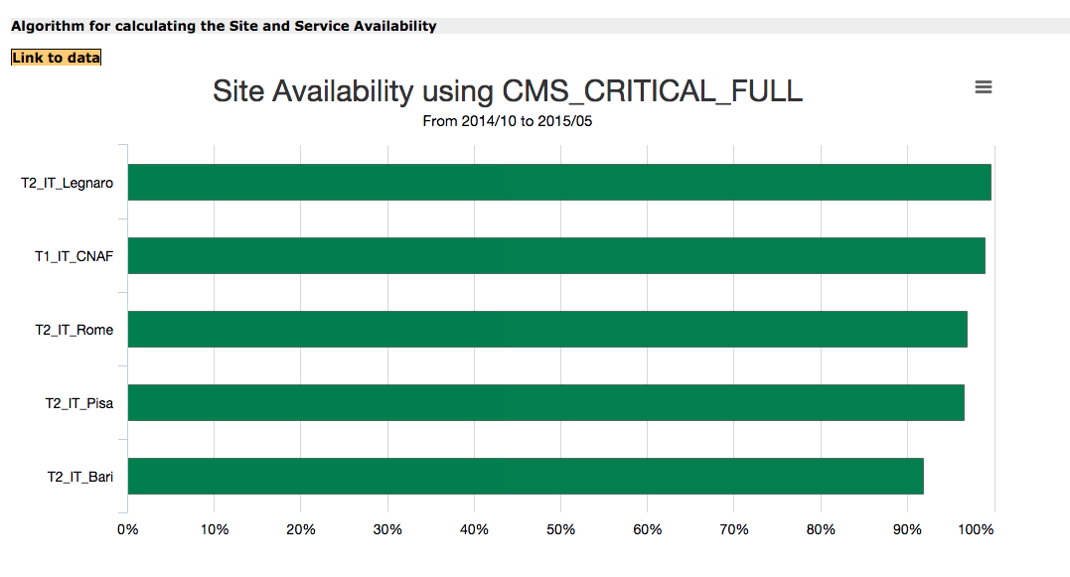
Availability (good T2 se > 80%, T1 > 90%)
(tutti I plot sono da 10/2014 a 4/2015)

Slide 19
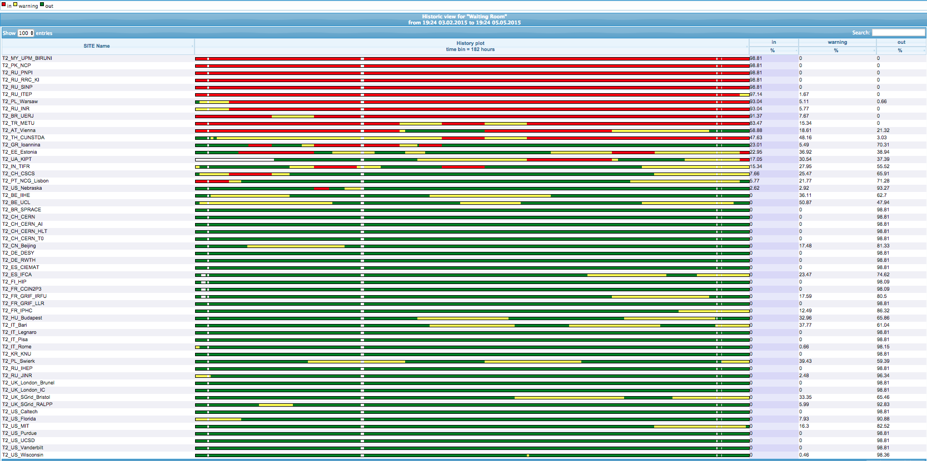
Waiting room di CMS per I T2: siti non funzionanti sul lungo periodo
Green = tutto ok
Yellow = se continuano ad andare male 1 settimana dopo diventano rossi
Red = cominciano a perdere punti EPR
ITALIANI: 0% rossi

Slide 20
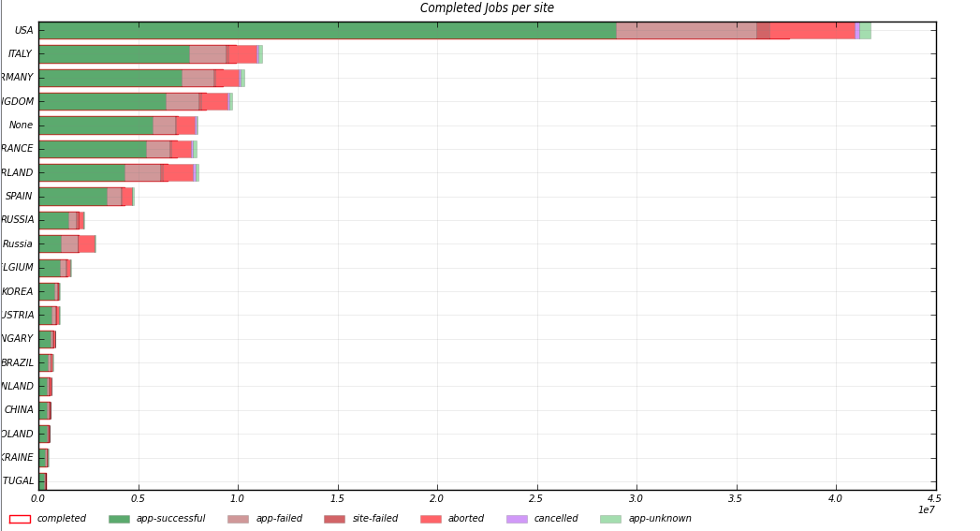
10/2014 – 5/2015 jobs T1+T2 per nazione
Italia seconda dopo US …
distacco forse additittura aumentato?

Slide 21
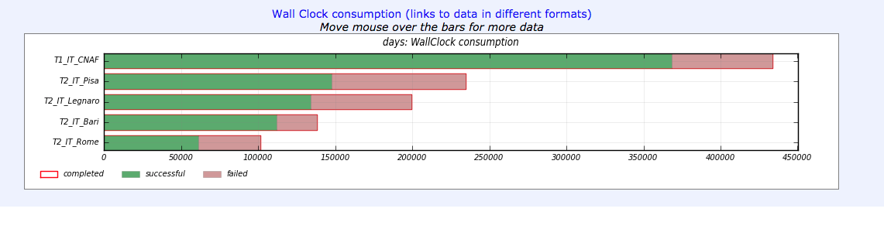
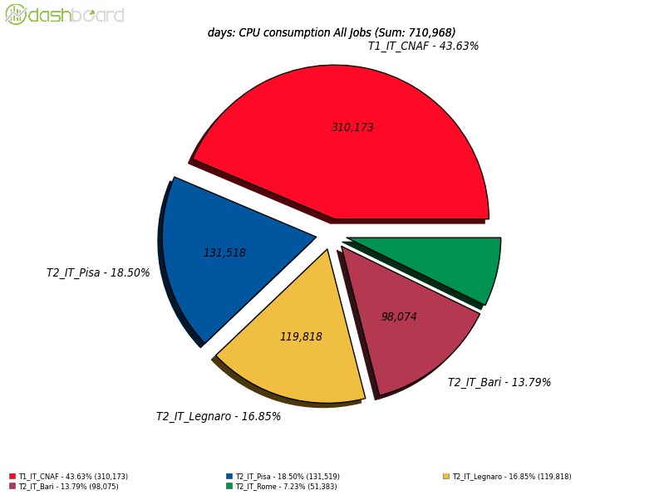
Dentro l”italia
T1 ~ 40%
T2 ~ 60%

Slide 22
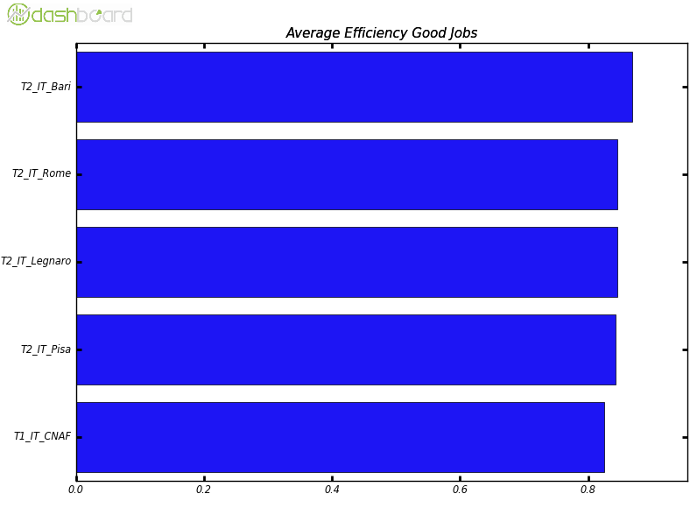
Efficienza CPU (CPU/Wall)
Meglio della media di CMS
(che era poco sopra l’80%)
80% 90%

Slide 23
Accounting – 2014-2015
Come da istruzioni usiamo Faust
  https://faust01.to.infn.it/#/dashboard/script/pledge_sum.js
Features:
  Passati a Faust a Settembre/Ottobre. Alcuni siti hanno ripubblicato tutto il 2014, altri no. Faccio vedere 01-11-2014 – 21-05-2015
  Il pledge e’ stato correttamente aggiornato il 1 Aprile 2015, ma le risorse non sono state ancora acquistate
    correggo la cosa a mano.
  Un sacco di controlli fatti a mano, sia contro GOC sia soprattutto contro Batch System locale
    Impatto di questo cambiamento sui siti … francamente enorme

Slide 24
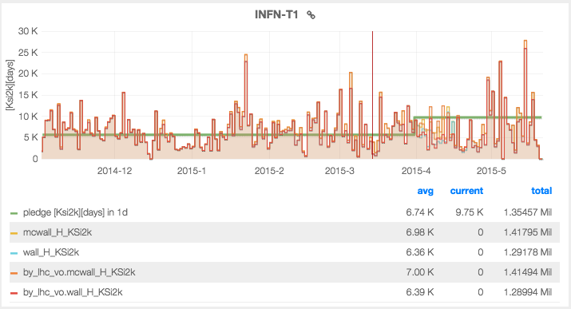
T1
CMS
pledge= 22.75 kHS06 = 5.687 MSi2k
Used = 7.00MSi2k
Used/pledge = 123%
(ultimo mese = 140%)
Anche considerando salto di aprile, overpledge: 7/6.74 = 104%

Slide 25
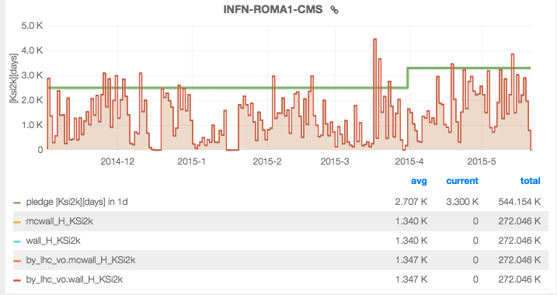
Roma1-CMS
CMS
pledge= 10 kHS06 = 2.5 MSi2k
Used = 1.35 MSi2k
Used/pledge = 55%
(ultimo mese = 80%)

Slide 26
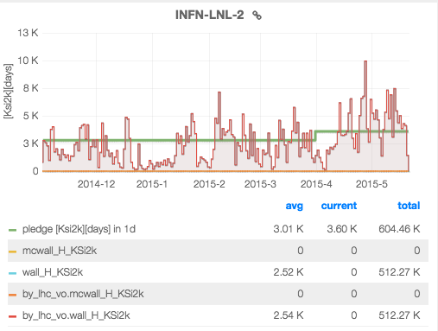
Legnaro
CMS
Pledge= 11.3 kHS06 = 2.82 MSi2k
Used = 2.54MSi2k
Used/pledge = 90%
(ultimo mese = 155%)

Slide 27
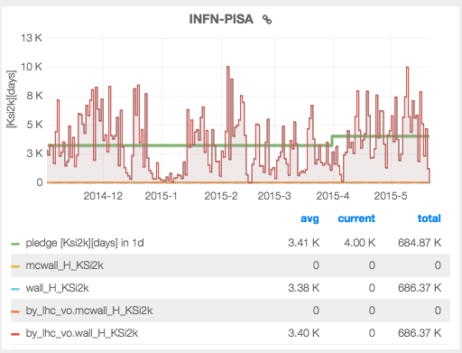
Pisa
CMS
Pledge= 12.6 kHS06 = 3.15 MSi2k
Used = 3.4 MSi2k
Used/pledge = 110%
(ultimo mese = 138%)

Slide 28
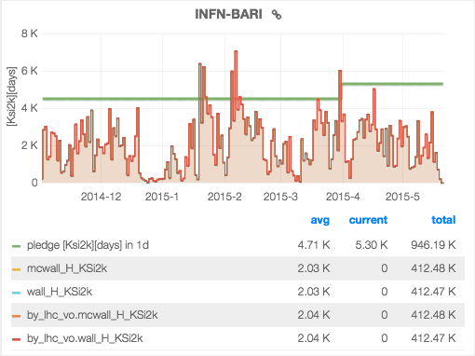
Bari
Bari
Pledge= 18 kHS06 = 4.5 MSi2k
Senza ReCaS = 12 kHS06 = 3.0 MSi2k
Used = 2.04 MSi2k
Used/pledge = 66%
Vero installato

Slide 29
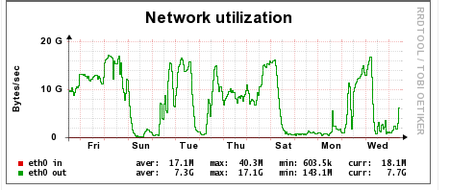
Attivita’ notevoli (non standard)
Test di premixing al CNAF
  Mixing 1 segnale con ~150 PU e digitizzazione: pochissima CPU, storage limited
  Raggiunti > 17 GB/s da GPFS ai WN
Test di recall veloce da tape
  200 TB / 3 giorni
    CMS “chiede” un fattore 3 meno
Test di DigiReco con signale remoto e PU locale a LNL: ongoing

Slide 30
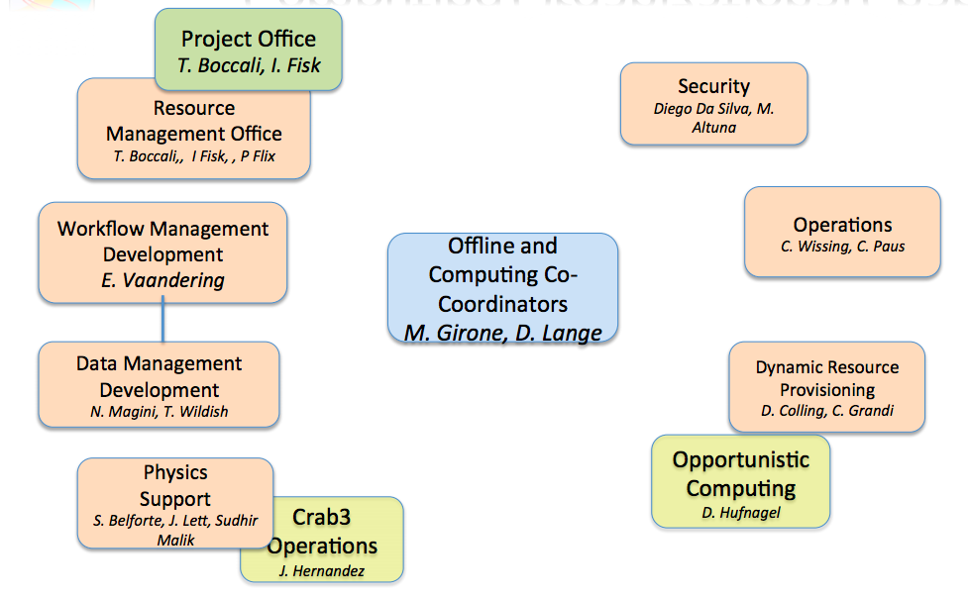
Manpower & responsabilita’
Tutto abbastanza invariato, con l’importante novita’ che D.Bonacorsi (BO) sara’ computing coordinator 09/2015-09/2017
L2 Italiani
  S.Belforte: Physics Support
  C.Grandi: Dynamic resource
  provisioning
  T.Boccali: Computing & Offline
  Project Office, Resource
  Management Office
  (tralascio L3 etc)
Primi 6 mesi 2015

Slide 31
Richieste 2016

Slide 32
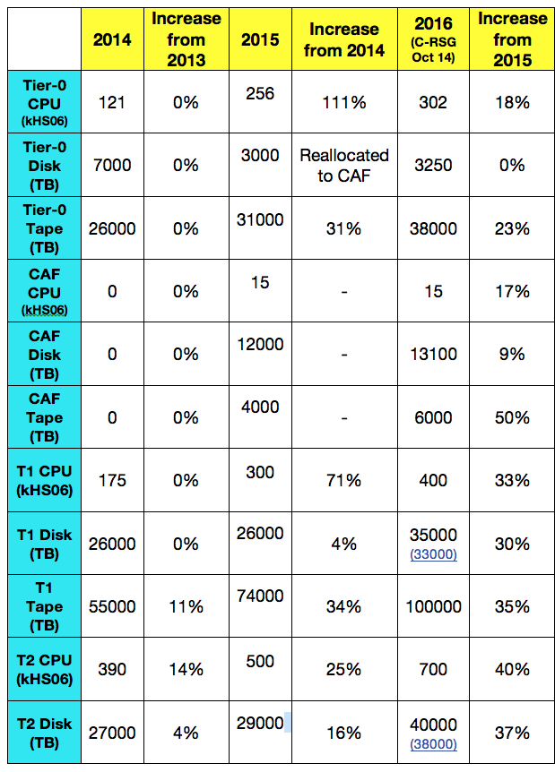
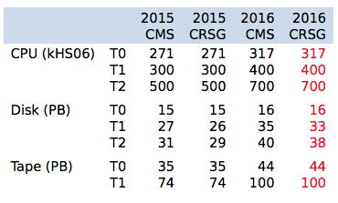
Richieste – raccomandazioni - delta
CERN–RRB–2015–015
T1:
CPU +30%
Disk +25%
Tape +35%
T2:
CPU +40%
DISK +30%

Slide 33
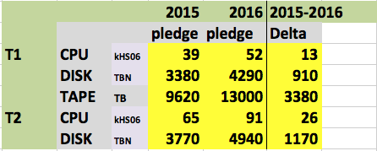
Pledges
Basate sul 13% CMS_IT/CMS
Situazione 2015 vs 2016:

Slide 34

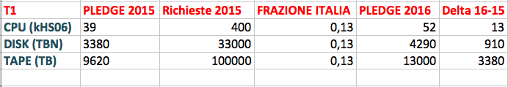
Aumenti effettivi
T2
T1

Slide 35
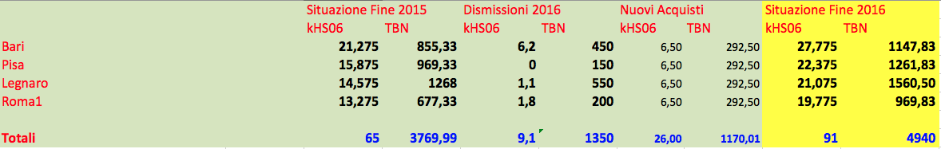
Dismissioni e totali (solo T2 – quadro aspettato dopo acquisti 2015)
Pledge 2016
Starting point
(come detto, ancora
non reale)
Dismissioni
(comprendono il 30% delle
dismissioni 2015, ritardate
– sono circa la meta’)
Notare lo sbilanciamento
dovuto a ReCaS!

Slide 36
Situazione acquisti 2015
Panic: $$$$
Acquisti fatti finora non sono poi cosi’ disastrosi
CPU (aspettati 12 Eur/HS06)
  Pisa: 12.7 Eur/HS06 (in pratica comprato quello che serviva usando parte dell’overhead) – macchine minimali e non compatte
  LNL: 12.4 Eur/HS06 (usando un preventivo 2014 pre $$ ancora valido)
Disco (aspettati 220 Eur/TBN compresi server etc)
  Bari: base di gara 236 Eur/TBN (aspettato ribasso minimo, se esistente)
  LNL: numeri non confrontabili
    Comprata solo espansione di un cassetto preesistente, senza server, senza controller
      Sotto i 200 Eur/TBN

Slide 37
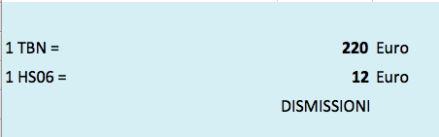
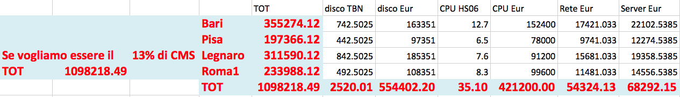
Con queste cifre
E’ alto, ma
2016 e’ in pratica unico anno di aumento dei T2 over flat
L’aumento e’ necessario visto che si passa da dover analizzare <3B eventi (2015) a 8B (2016)
Se si passa questo scoglio, 2017 molto piu’ facile

Slide 38
ReCaS
ReCaS e’ morto, viva ReCas!!
Lati positivi:
  In due anni risparmio per le casse di CSN1 di ~300 kEur solo da CMS
Lati negativi:
  Non ancora entrato in produzione (Bari)
  In pratica, abbiamo dichiarato pledges 2014 (per tutto l’anno) e 2015 (sperabilmente un paio di mesi) inesistenti …
Come “usciamo” da ReCaS?
  Bari circa 5 kHS06 piu’ grande degli altri T2
  Bari con disco in linea (se non piu’ piccolo) rispetto agli altri T2

Slide 39
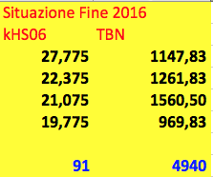
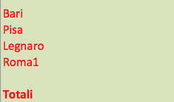
Situazione attesa fine 2015
(Al netto di belle sorprese da gare non ancora concluse / effettuate)
Sbilanciamento dovuto a ReCaS ben visibile

Slide 40
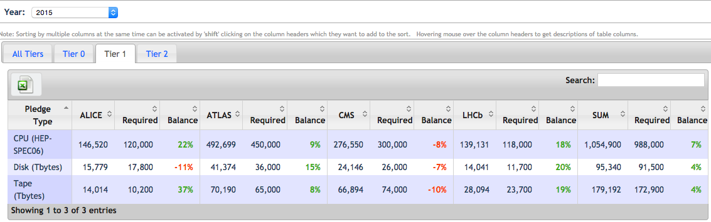
Inoltre (film gia’ visto per LHCb)
Brutta sorpresa 2014 continua anche per 2015:
Le pledges 2015 per I Tier1 valgono:
CMS parte da un deficit sui T1 pari al ~10%
Motivazioni principali:
  abbiamo perso il T1 di Taiwan
  I Russi non ancora a regime
  Nota Bene: quasi tutte le FA con T1 mettono > del loro share in CMS
DEFICIT REALE ai T1 e’ ~10%

Slide 41
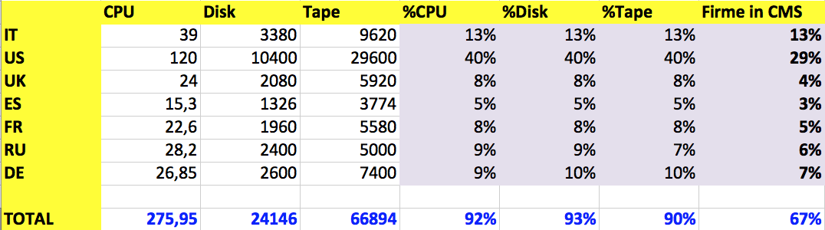
Quanto mettono le nazioni con T1:
Totale firme nazioni con T1 = 67%
Siamo al 90% grazie a contributi extra frazione delle firme
(Italia e’ precisa)

Slide 42
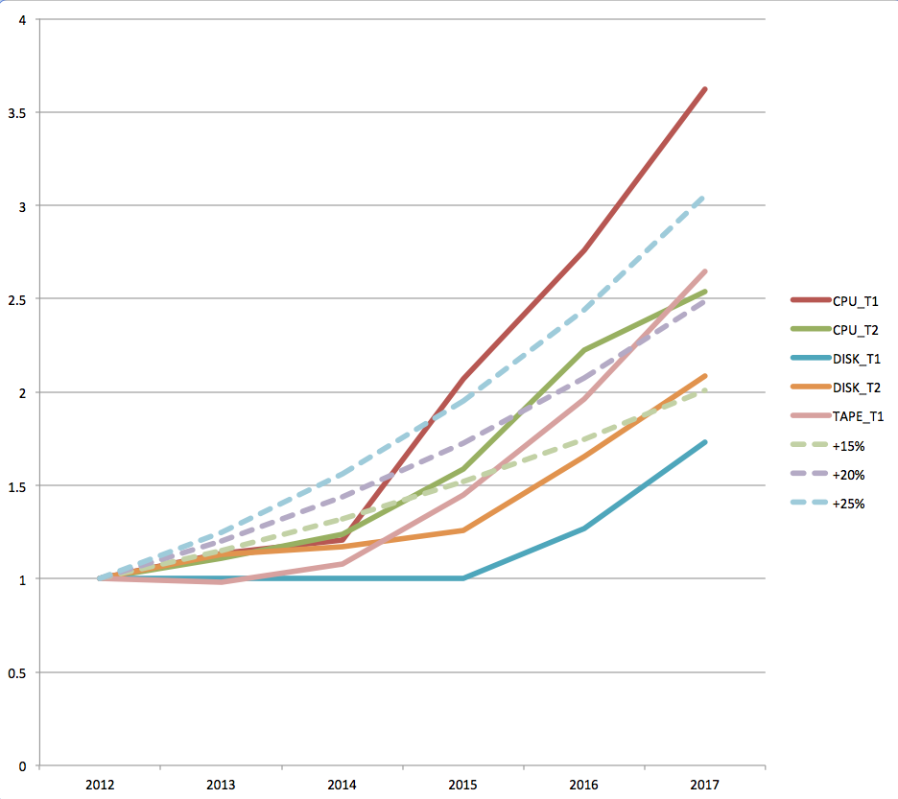
Trend 2012-2017
Unica cosa sopra la curva del +25% e’ T1_CPU
  Il +70% del 2015 e’ gia’ avvenuto
T1_Disk e T2_Disk (le risorse + care) sotto la linea del +15%

Slide 43
Una nota importante
Il 2016 e’ l’anno del grande aumento delle risorse di CMS ai T2.
2015 e 2017 sono molto piu’ bassi (flat o sub flat)
  Per il T1 l‘anno del grande aumento e’ gia’ passato, era il 2015
L’aumento e’ necessario per garantire l’analisi sui (<)3+5 = 8 miliardi di eventi attesi a fine 2016 (fattore >2.7 rispetto a quelli a fine 2015)
In particolare, come descritto nel documento RRB, il disco ai T2 sembra la risorsa + critica per CMS, dove c’e’ meno margine (in realta’ abbiamo chiesto meno di quello che pare necessario dalle simulazioni, e ottenuto ancora meno)
L’aumento e’ critico per le attivita’ di CMS, e come si sa per il disco non esiste il concetto di uso opportunistico di risorse esterne …

Slide 44
Scenario di Donatella
“preparare le richieste con i seguenti scenari:
2. richieste esplicitando le nuove risorse, i rimpiazzi e per entrambi quale e' cio' che andrebbe assolutamente acquistato.”
Come si puo’ fare a diminuire la cifra di 1.10MEur?
Dividendo per capitoli di spesa, siamo a
  Dismissione CPU: 9.1 kHS06 (= 110kEuro?)
    Di cui circa 4 kHS06 dismissioni 2015 “ritardate” (il famoso 30%)
  Dismissione Disco: 1350 TBN (~ 295kEur)
  Nuove CPU: 26 kHS06 (~312kEur)
  Nuovo Disco: 1.2 PB (~260kEur)
  Overheads: ~120kEur
  TOT = 1.1 MEur
dismissione e’ il 30% della richiesta

Slide 45
Scenario 2
Scenario 2:
  Ritardare ulteriormente dismissione CPU, darne ~1/3
    Equivale a dare quelle rimandate dal 2015
    Nota dismissioni 2016 solo su Bari, dove c’e’ comunque possibile utilizzo opportunistico (…)
  Dismissioni disco: in alcuni e’ possibile utilizzare pezzetti di disco lasciati fuori fino ad ora e/o dati agli utenti locali e/o migliori acquisti 2015
    Si rimane a aree locali/scratch etc a zero
  Dare meta’ dell’overhead: risparmio ~75 kEur
  Tutelare dismissioni disco: su questo rischiare e’ davvero un gioco d’azzardo
  Nuove acquisizioni tutelate (tutela dello share)
  Risparmio totale ~200kEur
Ordine di “rischio” (crescente)
Overhead (~60k)
Dismissione CPU (~70k)
Disco fondo del barile (~65k)

Slide 46
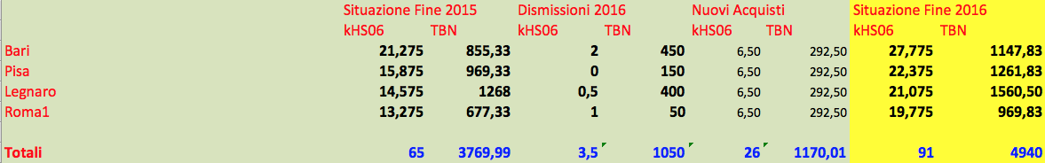
Dismissioni e totali (solo T2 – scenario “2”)
46
Pledge 2016
Starting point
(come detto, ancora
non reale)
Dismissioni
(solo il 30% delle
dismissioni 2015, ritardate)
Notare lo sbilanciamento
dovuto a ReCaS!

Slide 47
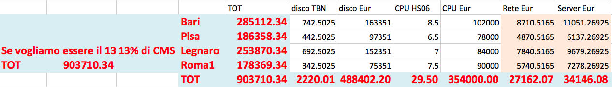
Ci porta….
Scenario 1 (“all in”)
/2
Scenario 2 (“lucchesi”)
(tutte le voci)

Slide 48
Conclusioni
Il computing di CMS in Italia funziona bene
  Una “non notizia”, e’ cosi’ da anni
  Non solo site management, ma stiamo cercando di mantenerci a galla sulle attivita’ sullo sviluppo (con il poco mapower che riusciamo ad attirare)
Il 2016 e’ un anno difficile per le risorse (soprattutto T2), ma in pratica l’unico in cui hanno un aumento over flat
  Anche cosi’, CMS sarebbe in una situazione assolutamente scomoda
  Ipotesi lucchesi dolorosa, soprattutto se si applicano tutte le 3 voci
ReCaS e’ stata un’ottima opportunita’ per risparmiare nel 2014, aiuta meno nel 2015, non aiutera’ nel 2016
  Ne usciamo con un bel risparmio (~300kEur su CMS)
  Ne usciamo un po’ sbilanciati, ma in realta’ meno di quanto si temesse all’inizio

Slide 49
Backup modello di calcolo

Slide 50
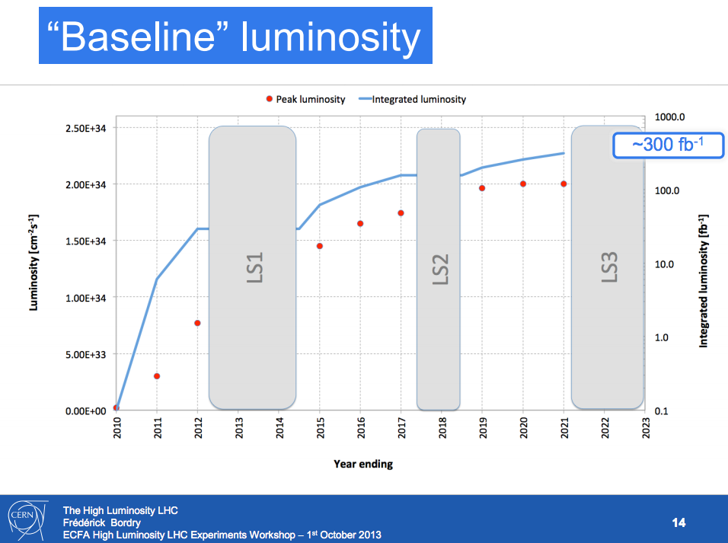
Run II – aspettative e driving numbers
Per mantenere alta efficienza nello studio delle caratteristiche del bosone di Higgs (a massa decisamente bassa), non e’ possibile alzare le soglie dei trigger (per esempio leptoni da W)
Inst Lumi della macchina
  0.7e34 (2012) -> 1.7e34 (2017) (2.5x)
PileUp
  ~25 (2012) -> ~40 (2015+)
    + alta lumi, 50 vs 25 ns, sezione d’urto aumentata 7 vs 13 TeV
Trigger rate da HLT
  Da ~400(2012, ~ 300 prima) a ~1 kHz
Effetti di noise strumentale
  25 vs 50 ns
In pratica gia’ verso fine 2015 (25 ns), computing cresce di circa
Almeno 2.5 (PU e non linearita’ della reco/CPU)
2.5 (trigger rate)
Effetti di noise
Un fattore ~6 e’ una stima cauta

Slide 51
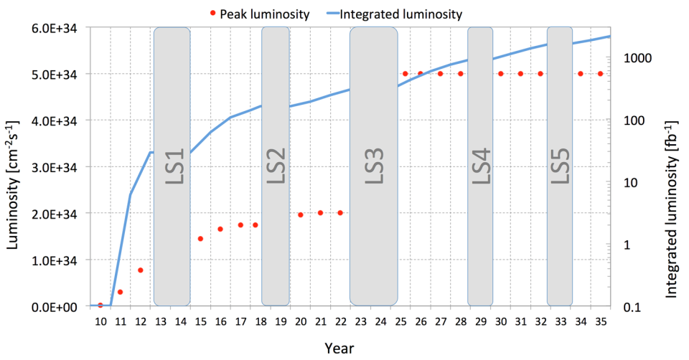
Run I: ~30 1/fb
Run III: ~300 1/fb
Run IV+: ~3000 1/fb entro il 2036
Run II: ~150 1/fb
M. Lamont @ Recontre workshop, Vietnam

Slide 52
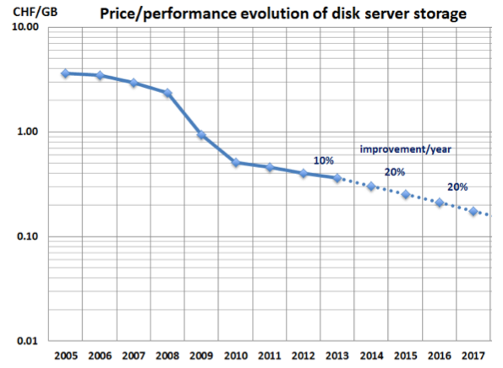
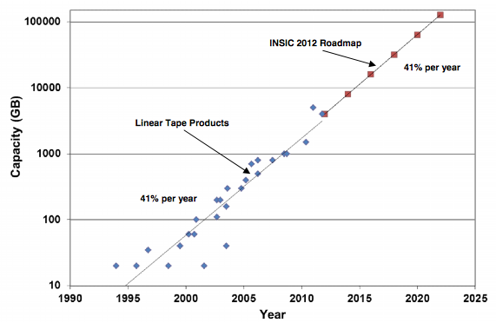
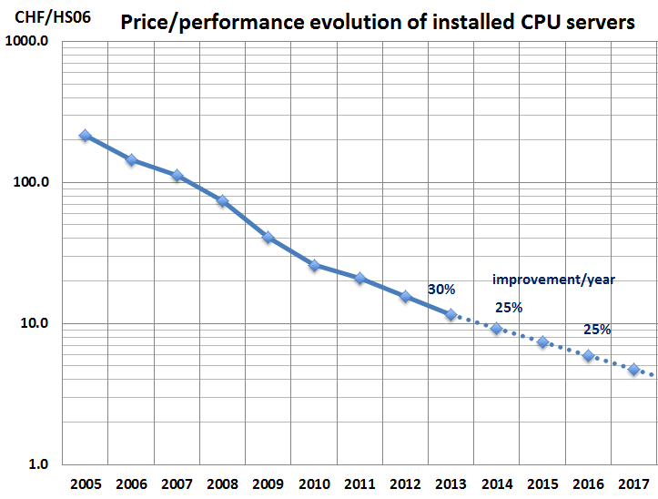
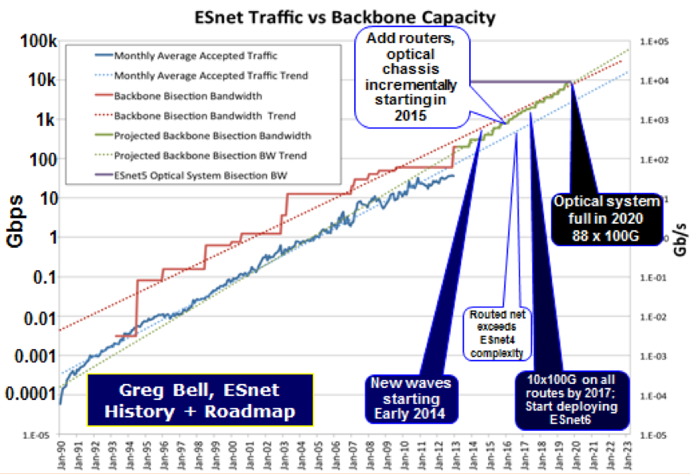
Richieste computing
A fronte di ~6x nelle richieste “scalate”, la tecnologia negli anni 2016-2012 (4 anni) ha dato / dara’
  (stime LHCC Computing Model Update, Apr 2014)
~20-25% CPU -> 2-2.5x
~15-20% Disco -> 1.75-2x
~15-20% Tape -> 1.75-2x
(piu’ di un fattore 3
sulla rete …)
In media, “manca” almeno un fattore +3, da ottenere in “altri modi” (se non si vuole sforare troppo il “flat budget”)

Slide 53
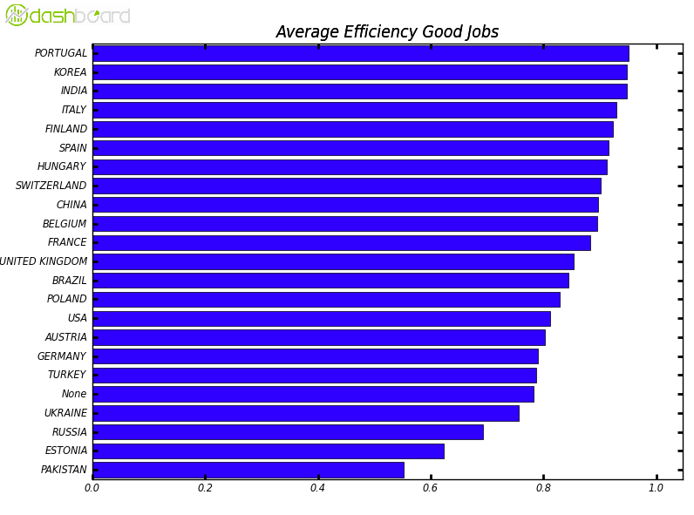
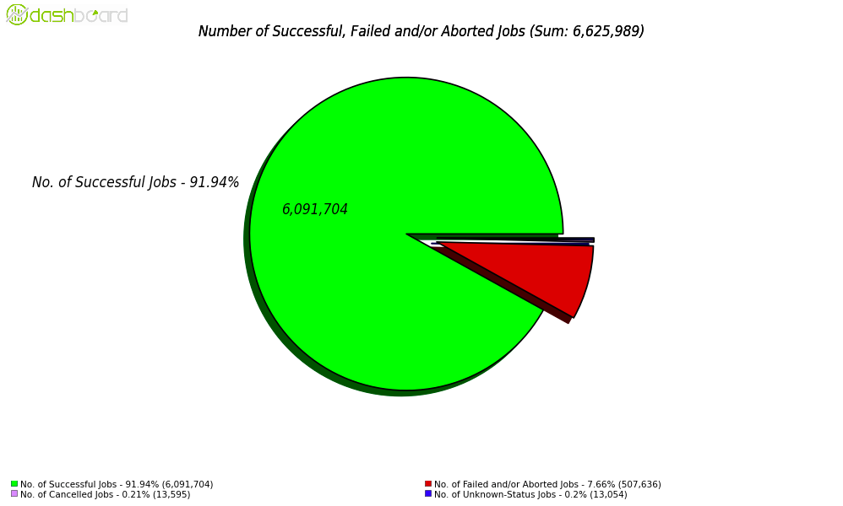
Dove trovare I fattori mancanti?
CMS T2
Migliore efficienza di processing
  Ma e’ gia’ alta!
Utilizzare in modo piu’ efficiente risorse dedicate ad un singolo task nel Run I (HLT farm quando non c’e’ fascio, t1 quando non c’e’ produzione, …)
Trovare nuove risorse
  Calcolo opportunistico, di tipo volunteering
Fare meno
  Meno reprocessing
  Meno copie dei dati/MC distribuite nei siti
  Salvare su disco / tape una frazione minore dei dataset in formato RECO (cioe’ ricchi)
  Fare meno eventi di monte carlo (fino a 1x o meno dei dati)
    Solo CMS fa cosi’… siamo iperottimisti??
0.9
In teoria tutto questo senza intaccare la fisica (cioe’ salvaguardando soglie HLT a 1 kHz)

Slide 54
Migliorare efficienza
Non banale visti i numeri di partenza, ma si puo’ ottenere un certo margine dall’utilizzo di SW multi-core
  Ottimizzazione contemporanea dell’utilizzo della risorsa di CPU e di disco
    Schedulare insieme a dei jobs ad alta CPU/basso I/O dei jobs alto I/O / bassa CPU (overcommit delle slot)
  Multi-core abbassa l’utilizzo della memoria RAM-> possibile, permettendo in prospettiva di ottimizzare algorithmi senza essere memory constrained
  (diminuzione del # di jobs visto dal WMS, e del numero di files temporanei che CMS deve tracciare) – piu’ facile sfruttamente delle risorse opportunistiche
D’altra parte, in generale piu’ difficolta di debugging in caso di problemi
CMS gia’ adesso ha chiesto ai T1 di essere pronti a servire 100% della potenza di calcolo via slots multicore
    Ramping gia’ in corso
Per i workflow di analisi, si pensa di rimanere single core per il momento
  Troppa variabilita’, e generalmente minore qualita’ del codice
T0, T1: sostanzialmente opereranno via multi-core jobs da .. adesso
T2: piu’ in la’ (ma tests partiranno presto)

Slide 55

Ruolo dei tier
Run I: ogni workflow finiva sostanzialmente in un Tier di riferimento
Run II: tutti fanno tutto (o quasi), con delle limitazioni dovute all’opportunita’, non alla tecnologia
Non e’ gratis:
  Analisi ai T1: per non impattare custodiality, disk/tape separation necessaria
  Uso di HLT: commissioning del link Xrootd EOS verso P5
  MC/RECO ai T2: validazione storage ai T2 e/o premixing
  Offline@HLT: necessita’ di separazione degli ambienti -> virtualizzazione + interfaccia Cloud
  Analisi remota ai T2: necessita di federazione Xrootd
Highlights:
HLT non piu’ una risorsa dedicata, puo’ essere usata da offline quando libera
Prompt Reco anche ai T1(e’ sempre stata 100% al Tier0)

Slide 56

Analisi ai T1: disk/tape separation
In pratica, divide il data management dei T1 in due siti
  Uno che si occupa della parte tape e della data custodiality
  Uno che offre cpu e disco ad alte performance, capace di sopportare wokflow di ricostuzione ad alto PU
    All’occorrenza, utilizzabile come T2 per analisi e/o T0 per prompt reco
    Custodiality disacoppiata da processing: CNAF puo’ riprocessare dati da mandare poi su tape a FNAL, senza passare da tape CNAF
Fatto ~ prima meta’ 2014
Plot di reprocessing remoto:
  FNAL accede a samples CNAF
  a > 4 Gbit/s per giorni

Slide 57

HLTcome risorsa di calcolo “general purpose”
Strategia di utlilizzazione
  Non toccare la configurazione HLT, processare workflow di offline mediante virtualizzazione delle risorse (Openstack, o piu soft via containers)
  Girare (vedi dopo) workflow o brevi, o avere un sistema di sottomissione che accetti un alto livello di failure rate (quando l’HLT fa reclaim delle risorse)
  Link P5-> CERN aumentato a inizio 2014, adesso 60 Gbit/s
L’HLT non “gira” quando non c’e’ ne’ fascio, ne’ presa dati di cosmici
  Shutdown invernale
  Machine Development
  Interfill (se ne vale la pena…)
Le sue risorse possono essere utilizzate in tali periodi, pero’:
  La configurazione e’ molto diversa da macchine offline
  Le macchine devono poter tornare in HLT mode con preavviso minimo
  L’HLT e’ a P5, e la banda P5->CERN era limitata a 20 Gbit/s

Slide 58

Capabilities at the HLT farm
Courtesy of M. Lamont, CERN-BE-OP
4
Assuming the above, 50ns data could be re-recoed during TS2
The HLT farm is critically important for the end of the year data reprocessing
  There are only sufficient resources to finish in 3 months if we include the HLT, the Tier-0 and the Tier-1s

Slide 59


Accesso remoto TX->TX
L’accessibilita’ remota (“streaming”) dei samples e’ necessaria per poter diminuire le copie di dati distribuite
CMS: Xrootd federation in produzione, con ottimizzazione dell’accesso
News: transition federation in costruzione, vi saranno automaticamente mandati i siti meno affidabili, e’ collegata alla federazione di produzione come ultima opzione
Last resort …
Transition Federation
T2
T3
Hammer Cloud test in Europa: 600+ MBs, +30k connessioni attive contemporanee; 5% di fallimenti aggiuntivi dovuti ad Xrootd (tipicamente siti con problemi)

Slide 60


WAN access in Italia
Server Xrootd italiani:
in media > 100 MB/s
serviti
Destinazioni soprattutto
italiane
(la sottonuvola funziona)

Slide 61


Quale infrastruttura serve?
Sottomissione jobs: fino ad oggi c’erano uno o piu’ servizi (HTCondor Pool) per la Prompt Reco, per il reprocessing, per l’analisi
Inoltre lo share ai siti era fisso: ai T2 50% analisi 50% produzione MC; ai T1 95% produzione 5% analisi.
Global Pool:
  In azione da inizio 2015, utilizza un singolo HTCondor Pool per tutte le attivita’
  Ai siti arriva un solo tipo di pilot, e la scelta fra cosa (Prod, Prompt, Analisi) e’ solo via late binding
  Dimostrato a > 100000 jobs running contemporanei (risorse CMS ~ 1MHS06, quindi circa tutte)
Possibilita’ di sterzare tutte le risorse di calcolo di CMS per un unico task o addirittura utente
  Esempio: reprocessing d’urgenza dei samples dell’Higgs la settimana prima di una conferenza
  (occhio ha chi ha in mano lo sterzo….)

Slide 62


Da quando abbiamo il global pool
pending
running

Slide 63
Overflow via HTCondor
Via HTCondor e’ permessa la sottomissione di jobs che NON accedano a dati locali al sito
  Forzata ad un certo sito (esempio reprocessing dati ad un T1 che abbia risorse di CPU libere)
  Per specifici jobs di analisi che lo richiedano (pericoloso…)
  Via logica interna per i workflow di analisi
    Se il job e’ in attesa da maggiore di X ore
    Se il job e’ destinato ad una regione che permette overflow (per il momento US, EU in attivazione)
    Se il numero di jobs in overflow e’ sotto una certa soglia
    Manda il job in un sito della stessa regione, e assumi che l’accesso avvenga via la federazione Xrootd
Regione: definita come vicinanza (bandwidth, latency) di network
  Al momento EU e US
US: tutti i T2 sono a 100 Gbit/s, EU: quelli grandi a 10 Gbit/s
Target di CMS ~20% dei jobs con accesso remoto; potrebbe aumentare se la rete si dimostra adeguata

Slide 64



Piu’ in generale: HTCondor/GlideInWms e opportunistico/Volunteering?
Utilizzabilita’
  Cloud private (Indigo?)
  Cloud Commerciali (EC2, …)
  Sistemi di ricerca generici Grid o BareLinux
    (SDSC…)
    HLT fa parte di questi …
Step successivo e’ volunteering computing
  E’ “di moda”
  Mai sottovalutare la quantita’ di persone al mondo che parteciperebbero (vedere Seti@Home)
  Infrastruttura non banale dal lato CMS,
    CMS@Home: prototipo presentato a CHEP
In generale, HTCondor con o senza GlideInWMS e’ l’arma di CMS per operare su piattaforme di calcolo molteplici.
Dovunque possiamo far partire uno startd di HTCondor, e abbiamo accesso
  Al software (via CVMFS se non disponibile in altro modo)
  Ai dati (via Xrootd, per esempio)
CMS e’ in grado di processare senza altri prerequisiti importanti (tranne outbound connectivity, che di solito c’e’)

Slide 65
Fare meno …
Meno MC:
  Da > 1.5x a ~ 1x del numero dei dati nel Run II
Meno reprocessing
  Cercare di “sopravvivere” con 1 reprocessing dei dati (fine anno, utilizzando le risorse HLT), e tecnicamente 0 reprocessing del MC (ammessa una false start di poche settimane)
Siamo davvero al limite, non c’e’ piu’ margine operativo (nel tentativo di non superare il flat budget)
Meno copie dei dati/MC
  Run I: 3 copie degli AOD sui T2
  Fine Run II 2 o meno copie; il resto accesso via Xrootd
Formato dati piu’ ridotto
  CMS sta testando I MiniAOD, ~10x piu’ piccoli degli AOD. Promettente, ma
    Troppo presto per una valutazione reale
    Non pensato per eliminare AOD (che servirebbero ancora per 20-25% delle analisi)

Slide 66

Meno DISCO
Avere meno copie su disco implica una maggiore attenzione a non sprecarne (disco utlizzato ma non acceduto)
Da ~meta’ 2014 CMS ha in piedi un sistema di DynamicDataPlacement, che ha in pratica sostituito le assegnazioni manuali, sia centrali sia quelle dei gruppi di fisica
  Inoltre, monitora l’utilizzo dei samples presenti e ne effettua la cancellazione
Pattern degli ultimi 3-6-12 mesi.
Notare che siamo in periodo
“poco interessate” per I dati nuovi

Slide 67



Gestione workflow di analisi
Crab1 (client con connessione diretta a gliteWMS)
Crab2 (client/server, con server che permette chiamate dirette a glideInWMS, glite, …)
Crab3 (thin client, server che si collega a glideInWSM)
Ottimizzazioni varie, fra cui pulizia del codice che era diventato ingestibile
Infrastruttura AsyncStageOut (basata su FTS3):
  Vuole limitare lo spreco di CPU dovuto al fallimento dello stageout del risultato alla fine del job, mettendo il file in aree locale temporanee, e usando FTS3 per trasferirlo in modo asincrono alla destinazione finale
07/14: piu’ di 25k
jobs running e
200k al giorno
07/14: piu’ di 300k
trasferimenti al giorno

